Slide 1
Goerlitz / Zgorzelec – bliźniacze miasta
Tatiana Byczek klasa III c SP 3 Zgorzelec

Slide 2
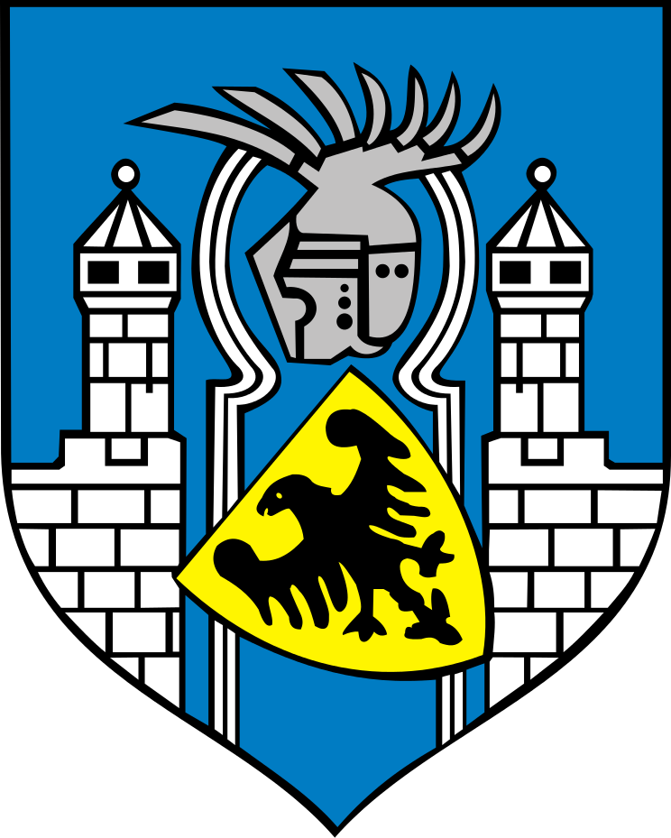
Herby miast
Herb Zgorzelca – tarcza herbowa herbu jest niebieska. Z lewej i prawej strony tarczy umieszczone są mury i baszty barwy białej. Między murami na górze umieszczony jest hełm i skrzydło orła barwy stalowej. W dolnej części tarczy umieszczony jest herb Dolnego Śląska (tarcza herbowa złota, orzeł czarny). Herb został przyjęty w 1960 roku.
http://pl.wikipedia.org/wiki/Herb_Zgorzelca

Slide 3
Herby miast
G
Miasto Görlitz uznaje herb nadany 29 sierpnia 1433 przez cesarza Zygmunta Luksemburskiego, wyrażający jego uznanie za zasługi miasta w wojnie husyckiej.
Godło jest podzielone, po lewej stronie na złotym polu ukazany jest czerwony dwugłowy orzeł, po prawej stronie na czerwonym polu na białej podstawie widnieje srebny/biały lew z podwójnym ogonem, ze złotą koroną, ze złotymi szponami i niebieskim językiem. Lew trzyma w swojej przedniej, prawej łapie a orzeł w swoim dziobie złotą cesarską koronę, która po połowie znajduje się na złotymi i czerwonym polu.

Slide 4
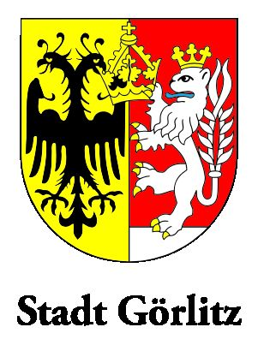
Herby miast
Na ozdobnym herbie miasta, na godle osadzony jest srebrny hełm turniejowy z czerwonym skrzydłem orła i czerwono-białymi labrami. Na skrzydle znajduje się znów ten sam srebny/biały ukoronowany lew z lewej strony godła. Skrzydło i labry ozdobione są złotymi lipowymi liśćmi.
Używanie herbu miasta zastrzeżone jest dla Nadburmistrza i Rady Miejskiej. Herbu miasta używają wszystkie urzędy i organy admistracji miasta Görlitz.
http://www.goerlitz.de/pl/portret-miasta/historia-miasta/herb-miasta-goerlitz.html

Slide 5
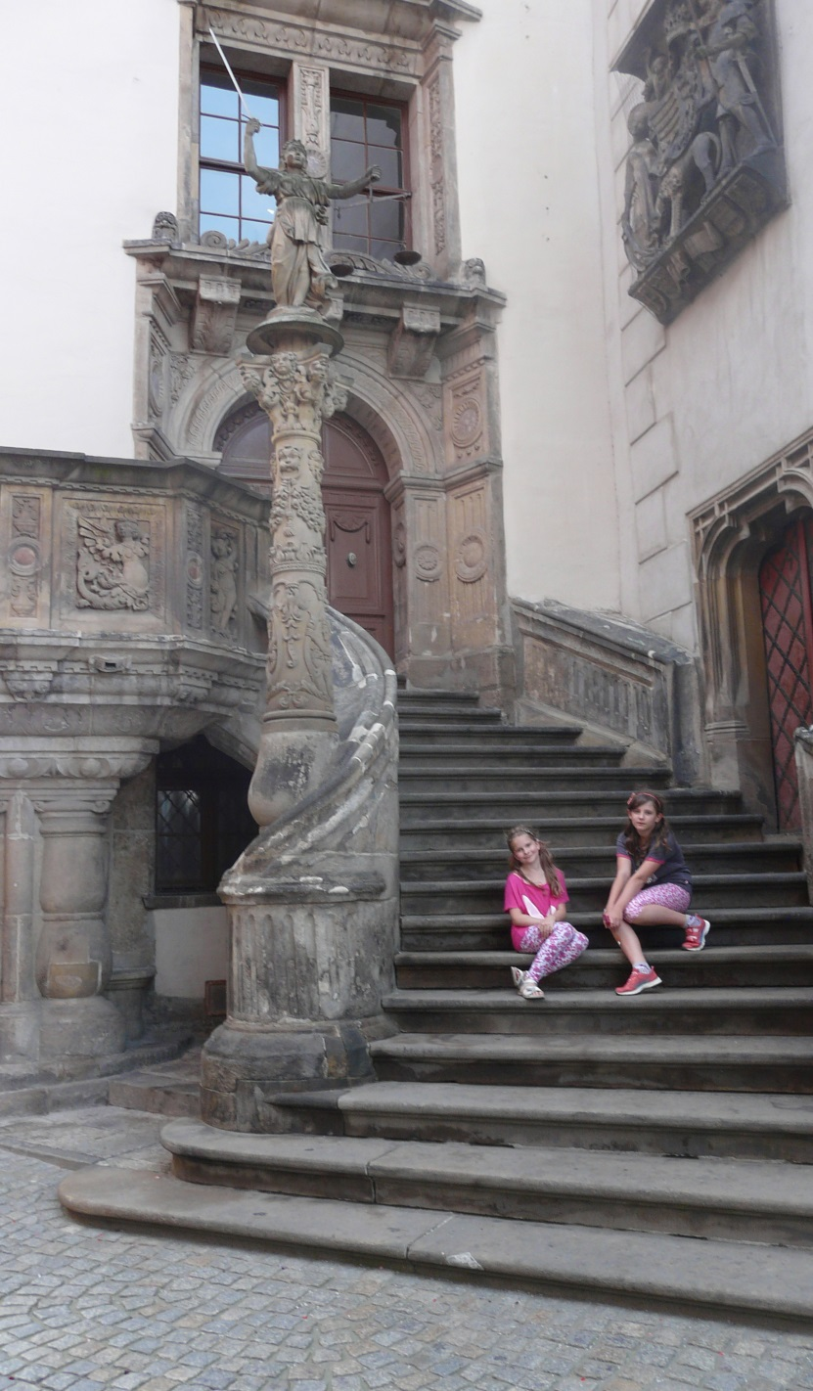
Filmowe miasto…
Goerlitz szczyci się największą ilością zabytków z wielu epok. Oprócz turystów (w tym wielu z Polski), którzy przybywają podziwiać odrestaurowane dzieła miast przedzielonych Nysą Łużycką czyli Goerlitz i Zgorzelca, nasze rejony odwiedzają również filmowcy z całego świata.
Fot. Edyta Byczek

Slide 6
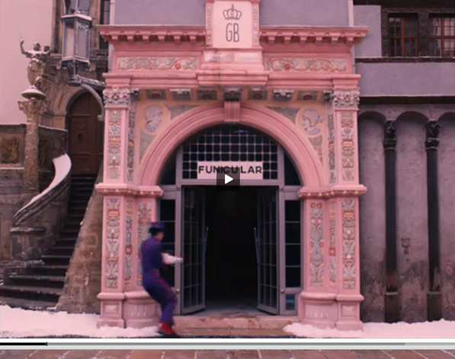
Filmowe miasto
Kręcono tutaj sceny m.in. do „Bękartów wojny" Quentina Tarantino, „Lektora" Stephena Daldry'ego, „Złodziejki książek" Briana Percivala, „Obrońców skarbów" George'a Clooney'a i „The Grand Budapest Hotel" Wesa Andersona. Zdjęcie po prawej stronie to właśnie kadr z filmu „The Grand Budapest Hotel”.

Slide 7
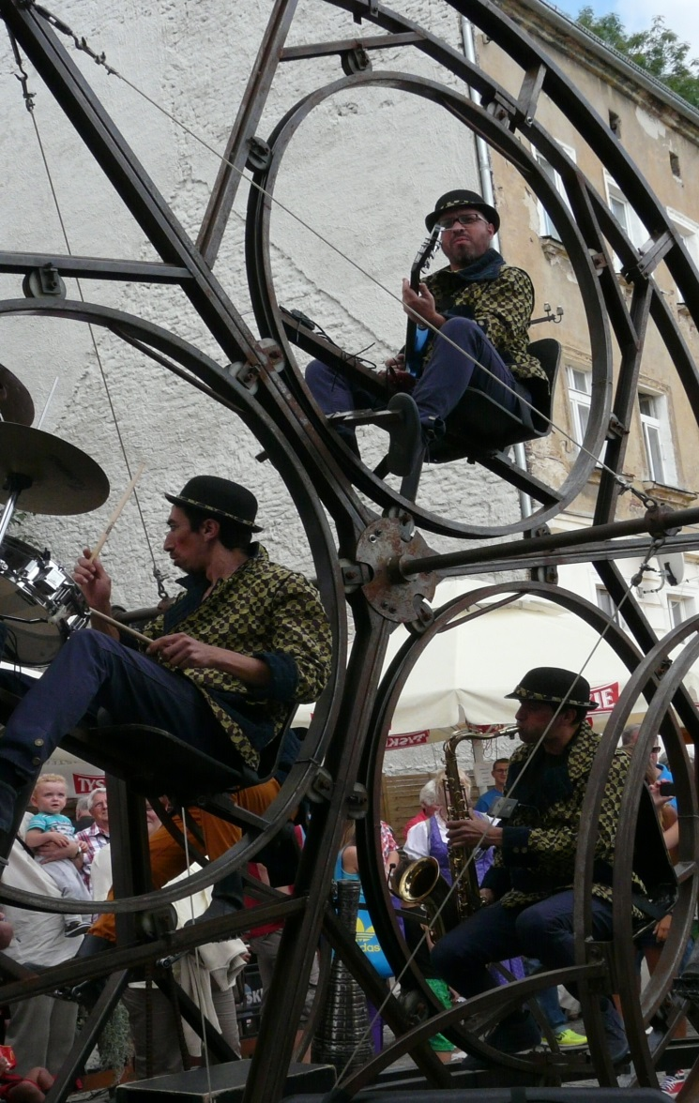
Jakuby - Święto Starego Miasta
Święto klimatem nawiązuje do czasów, w których na Przedmieściu Nyskim – zgorzeleckiej Starówce mieszkał i pracował Jakub Boehme. W obydwu miastach ( Polskim i Niemieckim) odbywa się wiele koncertów, spektakli, rzemieślnicy prezentują swoje rękodzieło nawiązując do dawnych epok. Istotnym elementem jarmarku ( targu średniowiecznego) jest część historyczna obejmująca osady rycerskie i słowiańskie prezentowanego przez bractwa rycerskie.
http://jakuby.eu/index.php?option=com_content&view=category&layout=blog&id=50&Itemid=63

Slide 8
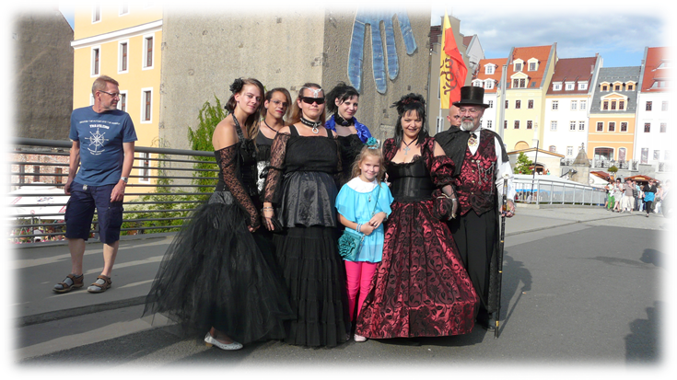
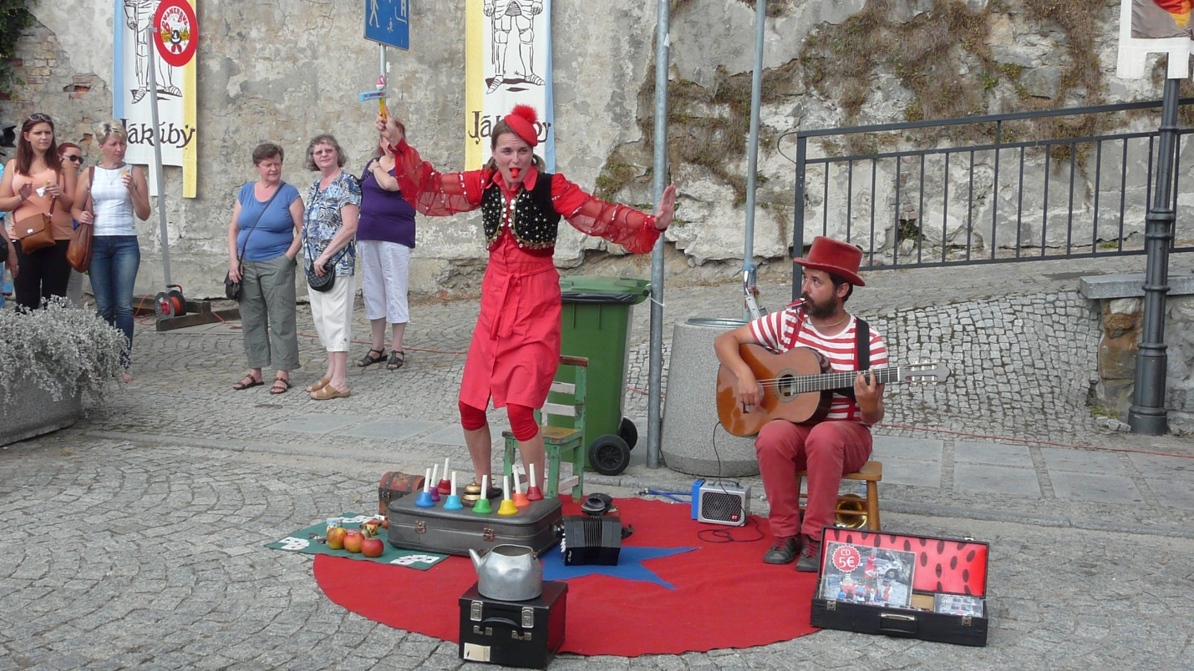
Jakuby – Święto Starego Miasta
Fot. Edyta Byczek

Slide 9
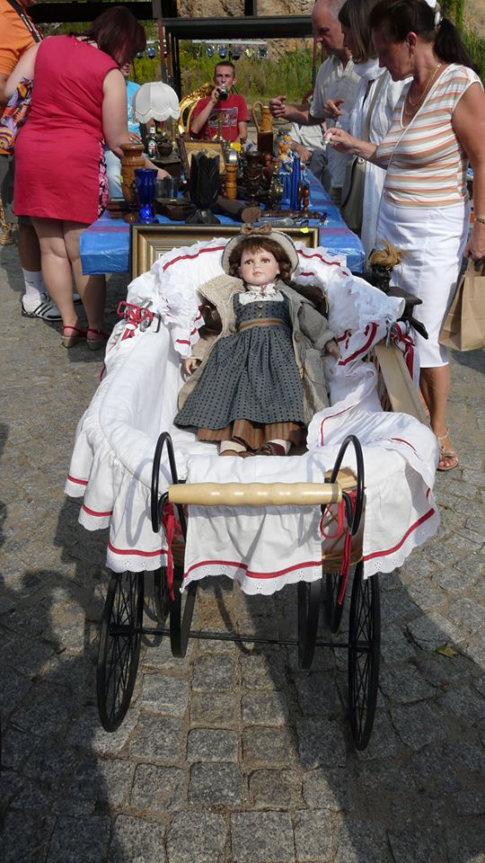
Jakuby - Święto Starego Miasta
Co roku bawimy się razem z naszymi sąsiadami, którzy w tym samym czasie obchodzą święto swojej przepięknej starówki. Dzięki wspólnym takim imprezom granice coraz bardziej się zacierają, a bliźniacze miasta staja się jednym wielkim EUROPA-MIASTEM.
Fot. Edyta Byczek

Slide 10
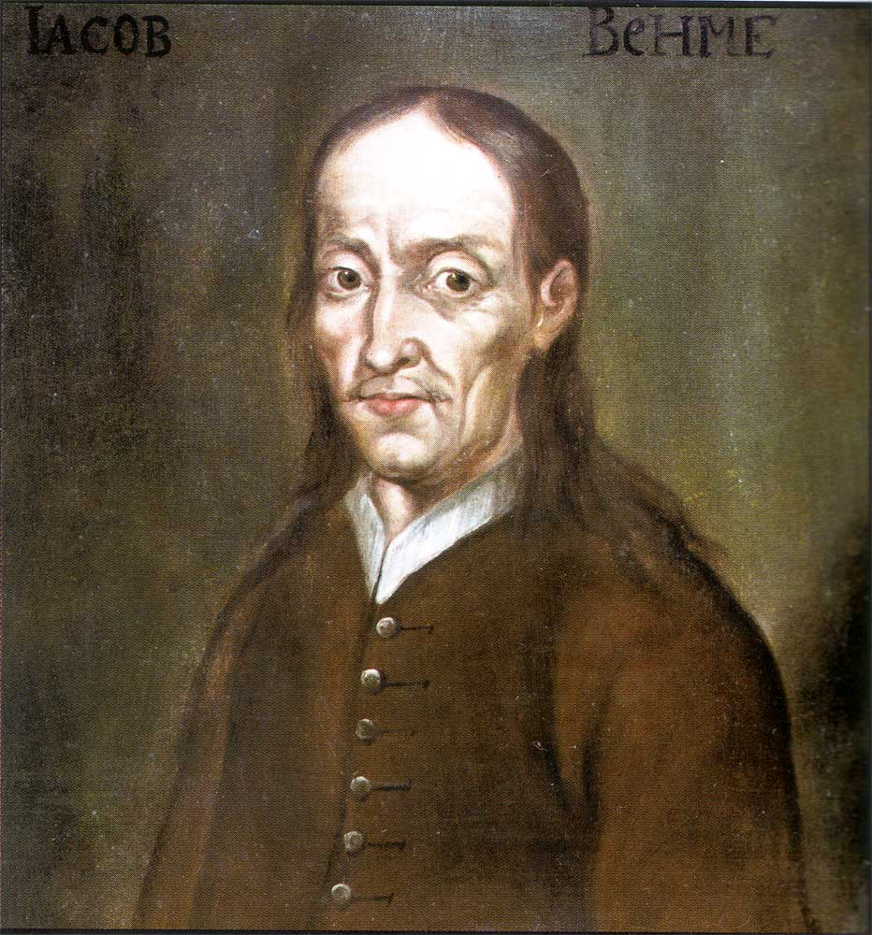
Jakub Boehme
ur. 1575 w Starym Zawidowie, zm. 17 listopada 1624
w Görlitz - niemiecki mistyk i filozof religii.
Böhme był mistrzem szewskim w Goerlitz, nie mającym prawie żadnego wykształcenia. Nazywano go fanatycznym szewcem. Czytał na własną rękę Biblię, Paracelsusa i mistykę kabalistyczną, a źródłem swych pism uczynił własne wizje rzeczywistości duchowej. W Zgorzelcu, przy nadbrzeżu Nysy Łużyckiej, zachował się dom w którym mieszkał Böhme. Został on odnowiony i obecnie znajduje się tam siedziba Stowarzyszenia Euroopera.
http://pl.wikipedia.org/wiki/Jakub_B%C3%B6hme

Slide 11
ZABYTKI ZGORZELEC/GÖRLITZ
Wiktoria Wiśniewska

Slide 12
Zgorzelec i Görlitz - to miasta leżące obok siebie, na granicy polsko-niemieckiej, po dwu stronach Nysy Łużyckiej. Przed 1945 rokiem stanowiły jeden organizm miejski: obecny Zgorzelec był prawobrzeżnym przedmieściem Görlitz.
Po polskiej stronie dwoma miejscami, na które warto zwrócić uwagę, są dom przy ulicy Ignacego Daszyńskiego 12, w którym mieszkał Jacob Böhme (1575-1624), mistyk, gnostyk i filozof religii, autodydakta, z zawodu szewc, przez wiele autorytetów uważanego za jednego z najwybitniejszych myślicieli niemieckich oraz regionalne Muzeum Łużyckie. Budynek muzeum widoczny jest na zdjęciu obok jako pierwszy budynek z prawej strony, dom Jacoba Böhmego - to dom z czerwoną elewacją, przed widoczną kawiarnią z parasolami.
Po niemieckiej stronie za główne atrakcje uchodzą: ewangelicki kościoł Farny św. Piotra i Pawła, zwany najczęściej Peterskirche, zabudowa Starego Miasta z dwoma rynkami, Dolnym (Untermarkt) i Górnym (Obermarkt), pozostałości fortyfikacji miejskich, a także kościół św. Mikołaja (Nikolaikirche) z przylegającym cmentarzem i kompleks sakralny zwany Heiliges Grab .

Slide 13
Ze Starym Ratuszem sąsiaduje Nowy Ratusz, widoczny na zdjęciu poniżej; na środku stoi Hotel Börse, a od południowej strony - barokowa fontanna Neptuna, zbudowana w 1756 roku.
Na południowo-zachodnim końcu Górnego Rynku wznosi się 49-metrowa wieża zwana Reichenbacher Turm, zdobiona herbami dawnego Związku Sześciu Miast Łużyckich (udostępniona do zwiedzania), zachowana w kształcie z końca XV wieku (ale zbudowana wcześniej), która była elementem zachodniej części murów obronnych Görlitz; w głębi widoczny jest barbakan Keisertrutz (pełniący dziś także funkcje muzealne).

Slide 14
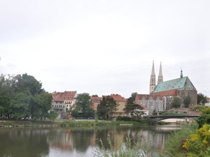
Zgorzelec / Görlitz, ul. Ignacego Daszyńskiego fot. Andrzej Lubomirski
Zgorzelec / Görlitz, widok z ulicy Daszyńskiego na niemiecki brzeg rzeki fot. Andrzej Lubomirski

Slide 15
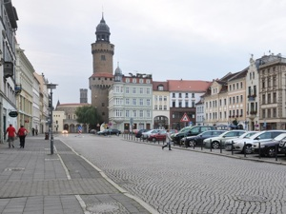
Zgorzelec / Görlitz, Untermarkt, Nowy Ratusz fot. Andrzej Lubomirski
Zgorzelec / Görlitz, Obermarkt i Reichenbacher Turm fot. Piotr Lubomirski

Slide 16
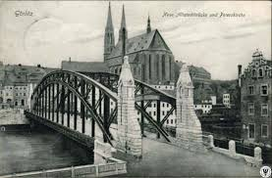
Most staromiejski w Zgorzelcu/Görlitz

Slide 17
WYKONAŁA UCZ.KL IIIC ALA MATUSZCZYK
Most Staromiejski zwany również mostem Nyskim ( Neissebrucke ) . Historia Zgorzelca nierozerwalnie związana jest z powstaniem w tym miejscu przeprawy przez rzekę. Prawdopodobnie jest ona starsza niż samo Goerlitz, ponieważ bród z którego korzystano istniał tutaj już dużo wcześniej niż sama osada. Pierwsze przeprawy mostowe budowane były oczywiście z drewna. Budulec ten był najłatwiejszy do pozyskania. W okolicznej puszczy go nie brakowało, a jako materiał konstrukcyjny charakteryzował się doskonałą trwałością oraz łatwością obróbki i montażu. Most Nyski przez wieki był jedyną przeprawą jaką miasto posiadało. Jego znaczenie dla rozwijającej się osady było nie do przecenienia, ponieważ prowadził przez niego najstarszy szlak handlowy Via Regia, prowadzący z zachodu na wschód.

Slide 18
Nysę Łużycką pomimo uregulowanych brzegów charakteryzuje tak duże wahanie poziomów wody, że nawet dzisiaj zaliczana jest do grupy rzek górskich. Właśnie dlatego częste powodzie powodowały w mieście ogromne straty, niszcząc wszystko co napotkały na swojej drodze. Drewniane konstrukcje mostów mimo swojej elastyczności nie wytrzymywały naporu wody i były przez nią niszczone. Takie przypadki potrafiły zaistnieć nawet 2 razy do roku. Stało się tak w 1434 kiedy to po dopiero co zakończonej odbudowie, most Nyski został ponownie zniszczony przez powódź.

Slide 19
Ale nie tylko woda była utrapieniem zgorzeleckich mieszczan. Pożary równie często jak powodzie niszczyły tą przeprawę, dlatego już w 1547 roku ukończona budowę nowego kamiennego mostu. Była to konstrukcja trójprzęsłowa z zadaszeniem oraz wybrukowaną nawierzchnią. Niestety natura pokazała swoją siłę również w przypadku konstrukcji murowanej. Dnia 18 lipca 1622, podczas wysokiego stanu wody runęło środkowe przęsło. W wyniku tej katastrofy w nurtach rzeki śmierć poniosło aż osiem osób. Działania wojenne zawsze przynosiły ze sobą wielkie straty materialne. Poszczególne armie wszystkich walczących stron prześcigały się w wysokości nakładanych na miasto kontrybucji, ilości zrabowanych towarów i kosztowności.

Slide 20
W przypadku wojen, mosty jako obiekty o szczególnym znaczeniu były zawsze niszczone przez jedną z walczących stron, aby uniemożliwić drugiej przeprawę przez rzekę. W jednym tylko roku 1813 most Nyski był niszczony i odbudowywany dwukrotnie. 25 maja 1813 przeprawa zostaje podpalona przez wycofujące się po porażce w bitwie pod Budziszynem oddziały armii rosyjskiej i pruskiej. 3 czerwca zostaje naprawiony i przywrócony do ruchu, aby już 1 września został ponownie spalony przez wycofujące się oddziały napoleońskie po przegranej bitwie nad Kaczawą. W październiku tego roku znowu zostaje odbudowany.

Slide 21
W 1907 r. obok istniejącego mostu drewnianego, a na miejscu Kościoła św. Ducha postawiono nowy most żelazny wsparty tylko na dwóch przyczółkach. Od tej pory nosił nazwę Nowego Mostu Staromiejskiego ( Neue Altstadtbrucke). Stan ten trwał do 7 maja 1945 roku, kiedy to komando SS wysadziło w powietrze wszystkie mosty na Nysie w Goerlitz. Nowy Most Staromiejski odbudowany został już w innej formie staraniem Europamiasta w 2004 roku.

Slide 22
„Most Staromiejski Görlitz” wykonała Martyna Mazur
Wykonała
Martyna Mazur

Slide 23
.

Slide 24
„Zgorzelec’’
Ola Krajewska i Natalia Bleichert

Slide 25
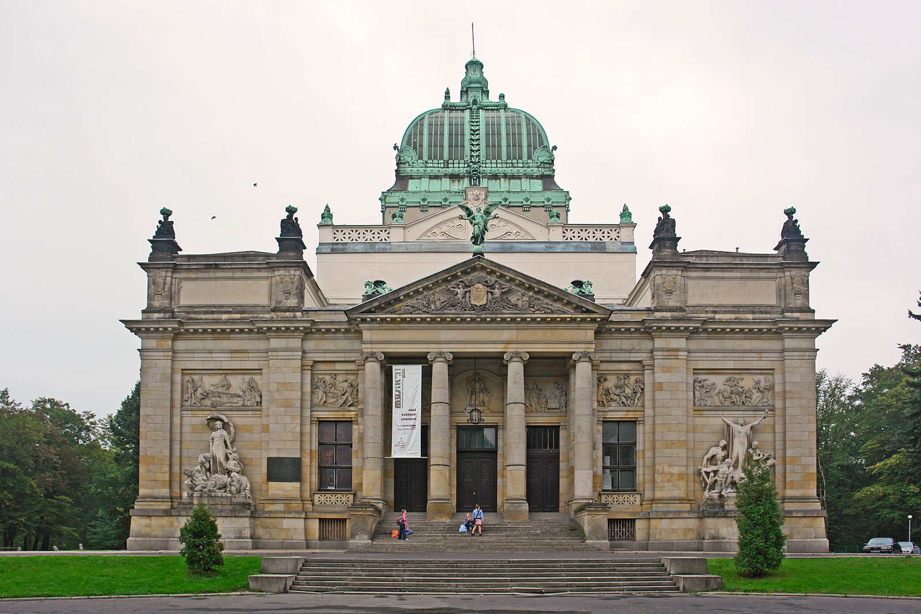

Slide 26
Miejski Dom Kultury

Slide 27
Cmentarz Wojskowy i byłe Koszary

Slide 28
Kościół św. Bonifacego i Jana Chrzciciela

Slide 29
Byłe Kasyno Oficerskie

Slide 30
Park

Slide 31
Mosty Graniczne

Slide 32
Szkoła Podstawowa nr 3 Zgorzelec

Slide 33
Skwer ks. Jerzego Popiełuszki

Slide 34
Źródło pobranych zdjęć.
Źródło zdjęć: internet, profil na facebooku "MÓJ Zgorzelec" prowadzony przez pana Ireneusza Sosnowskiego

Slide 35
Pomnik Orła Kuba Bem

Slide 36
Wykonał Julian Adamowicz
Pomnik Orła cmentarz żołnierzy 2 Armii Wojska Polskiego

Slide 37
„Zgorzelec”
Paulina Błauciak i Tosia Kołodziejczyk

Slide 38
Akwedukt z gotyckimi wieżyczkami

Slide 39
,,Zgorzelec’’
Kamil Żbikowski i Kuba Mazur

Slide 40
,,Pałac Kultury’’

Slide 41
,,Pałac Kultury’’

Slide 42
,,Kościół’’

Slide 43
,,Kościół’’

